Slide 1


Slide 2

Regras ortográficas
(com base em Prontuário Básico de Língua Portuguesa, Porto Editora)

Slide 3

à / há / ah
à (preposição) – Indica direção ou localização.
Ex.: Eu vou à loja.
há (verbo haver) – Significa existir.
Ex.: Nesta escola há um pavilhão desportivo.
Ah! (interjeição) – Expressa admiração.
Ex.: − Ah! Não acredito!
Se na frase puderes substituir o há por existe, significa que deves utilizar o verbo haver. Então escreve-se há com h.

Slide 4
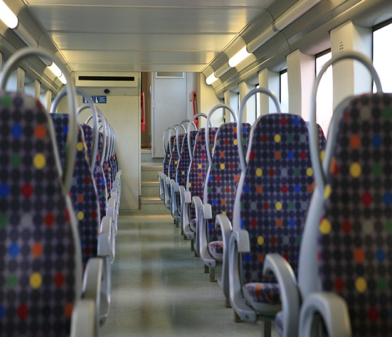
acento / assento
acento (nome comum) – Sinal que se coloca sobre uma vogal para indicar a sílaba tónica ou o modo de a pronunciar.
Ex.: A palavra bisavô tem um acento circunflexo.
assento (nome comum) – Superfície ou objeto sobre o qual alguém se senta.
Ex.: O comboio tem algum assento livre?
^

Slide 5
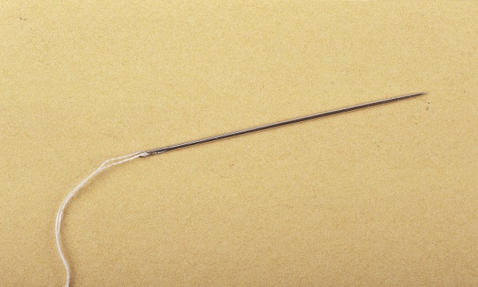
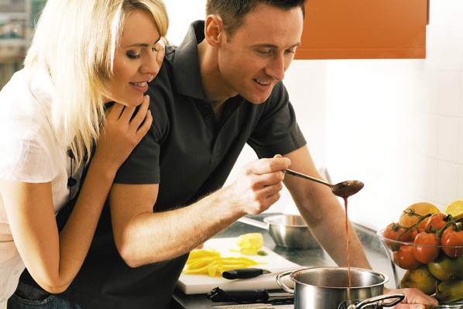
coser / cozer
coser (verbo) – Unir por meio de pontos, com agulha e linha.
Ex. : As calças ficam com um buraco, mas a minha mãe já as está a coser.
cozer (verbo) – Cozinhar ao fogo ou ao calor.
Ex. : A carne tem de cozer bem para não fazer mal.

Slide 6
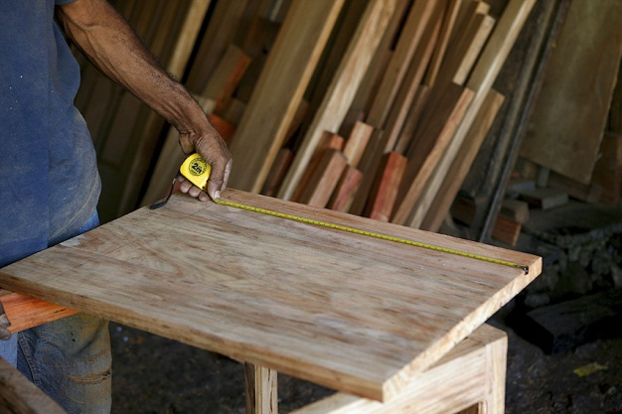

comprimento /cumprimento
comprimento (nome comum) –Extensão de um objeto de uma ponta à outra.
Ex.: O comprimento da toalha é enorme.
cumprimento (nome comum) – Gesto ou palavra de saudação.
Ex.: Ele deu-nos um cumprimento quando chegou.

Slide 7
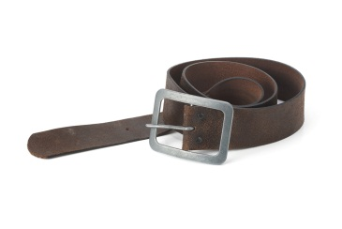
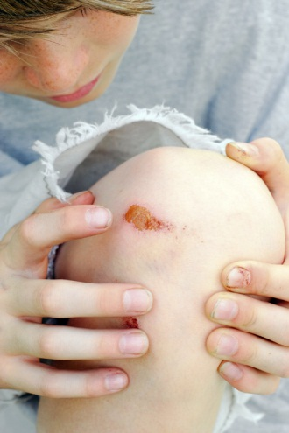
cinto / sinto
cinto (nome comum) – Acessório utilizado para segurar bem a roupa na zona da cintura.
Ex.: Uso sempre cinto para as calças não caírem.
sinto (verbo sentir) − Primeira pessoa do singular, no presente do indicativo. Significa experimentar algo física ou moralmente.
Ex.: Caí a jogar futebol e agora sinto dores no joelho.

Slide 8

concelho / conselho
concelho (nome comum) – Município que tem uma Câmara Municipal.
Ex: Eu moro no concelho de Soure.
conselho (nome comum) – Pode significar:
− uma opinião ou sugestão de amigos.
Ex: Graças ao teu conselho, consegui resolver a situação.
− um grupo de pessoas escolhidas para tomar decisões.
Ex: O conselho de ministros reuniu na terça-feira.
Para distinguires facilmente estas duas palavras, repara que o concelho com c é o que tem a Câmara Municipal. Os outros são com s.

Slide 9
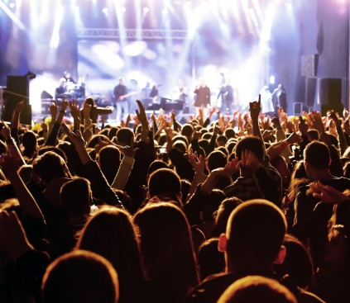
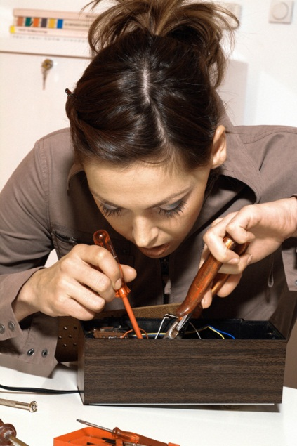
concerto / conserto
concerto (nome comum) – Espetáculo musical.
Ex: No próximo fim de semana vou a um concerto de rock.
conserto (nome comum) – Arranjo.
Ex:. O conserto das botas não foi caro.
conserto(verbo consertar) − Primeira pessoa do singular, no presente do indicativo.
Ex.: Eu conserto tudo o que se estraga.

Slide 10
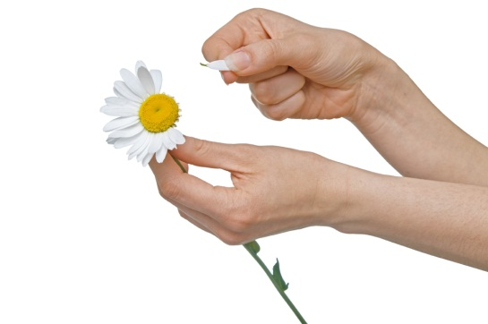

desfolhar / folhear
desfolhar (verbo) – Tirar, arrancar as folhas (de uma planta, de um livro…).
Ex: A Maria está a desfolhar um malmequer.
folhear (verbo) – Passar, com os dedos, as folhas, uma por uma (só se aplica a livros, revistas, jornais).
Ex.: O Bruno está a folhear o livro.

Slide 11



destrocar / trocar
destrocar (verbo) – Desfazer a troca.
Ex: No início da aula, trocámos de lugar, mas agora vamos destrocar.
trocar (verbo) – Mudar as coisas ou dividir em partes mais pequenas.
Ex.: Vou trocar esta nota de 20 € por duas de 10 €.

Slide 12
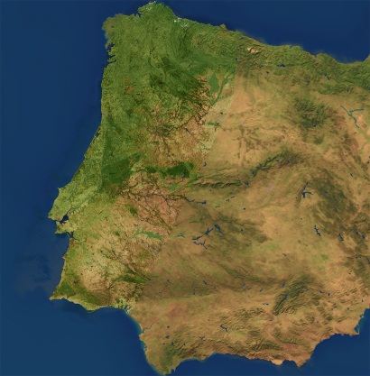

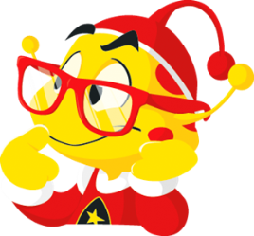
emigrante / imigrante
emigrante (nome comum) – Pessoa que sai do seu país para ir viver noutro.
Ex: Há muitos emigrantes portugueses na Suíça.
imigrante (nome comum) – Pessoa que entra num país estrangeiro para aí viver.
Ex.: Em Portugal há muitos imigrantes vindos da China.
O prefixo e significa movimento para fora e o prefixo i significa movimento para dentro. Ex.: exportação/importação…

Slide 13

houve /ouve
houve (verbo haver) – Terceira pessoa do singular, no pretérito perfeito do indicativo. Significa existir.
Ex.: Na semana passada não houve aula de natação.
ouve (verbo ouvir) – Terceira pessoa do singular, no pretérito perfeito do indicativo. Significa escutar.
Ex.: A D. Lucília já não ouve nada.

Slide 14

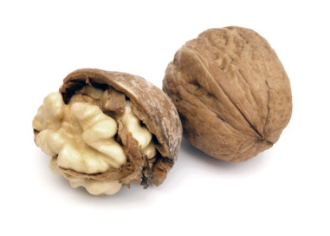

nós / noz
nós (pronome pessoal) – Conjunto de pessoas em que se inclui quem fala.
Ex.: Nós vamos ao cinema!
noz (nome comum) – Fruto da nogueira.
Ex.: Adoro bolo de noz!
Nós, com s, é um pronome,
E um pronome de primeira;
Noz, com z, é sempre um nome
Pois é fruto da nogueira.
Irondo Aguilar, Aprender a Brincar, 2.ª ed., Porto Editora, 1961

Slide 15
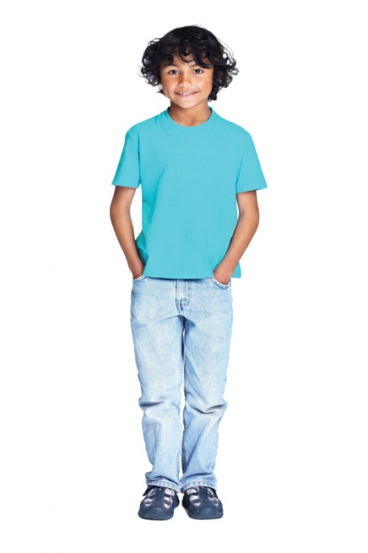
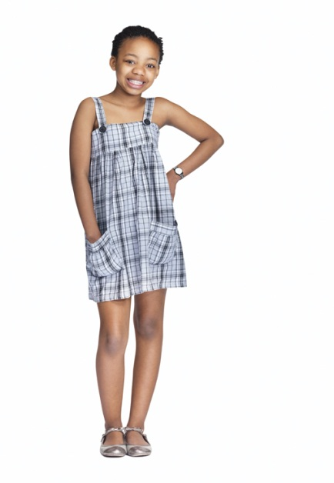
obrigado / obrigada
obrigado – Forma usada quando a pessoa que agradece é do sexo masculino.
obrigada – Forma usada quando a pessoa que agradece é do sexo feminino.
Obrigado!
Obrigada!

Slide 16
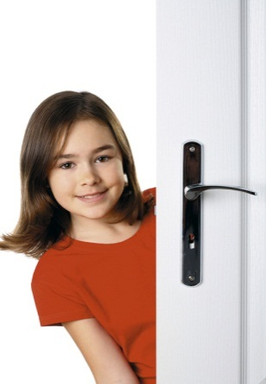
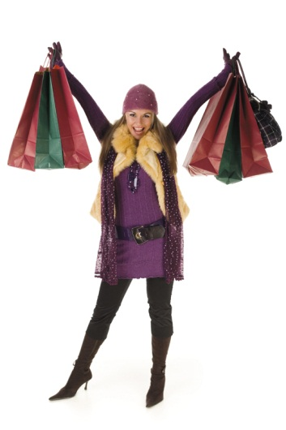
trás / traz
trás (preposição) – Na parte traseira.
Ex.: A Mariana espreita por de trás da porta.
traz (verbo trazer) − Terceira pessoa do singular, no presente do indicativo. Significa deslocar para cá.
Ex.: Ela traz imensos sacos de compras!

Slide 17

-se / sse
vende-se (verbo) – Forma da terceira pessoa do singular seguida de pronome se impessoal.
Ex.: Nesta loja, vende-se de tudo um pouco.
vendesse (verbo) – Forma da primeira e terceira pessoas, no pretérito imperfeito do conjuntivo.
Ex.: Se vendesse tudo o que tenho, ficaria rico!
Para saberes facilmente se estas palavras levam hífen ou não, coloca a frase na negativa. Se o se ficar separado, leva hífen. Se não se separar, não leva hífen.
Ex.: Na loja não se vende de tudo. /Se não vendesse tudo, não ficaria rico!

Slide 18

largar / “deslargar”
Atenção! A palavra “deslargar” não existe. É um erro! Largar, sim, existe!
largar (verbo) – Soltar. Deixar cair (um objeto).
Ex.: É necessário largar um pouco a corda para o nó não ficar tão apertado.

Slide 19

haver
O verbo haver é impessoal e, por isso, quando tem sentido de existir, só se conjuga na terceira pessoa do singular, mesmo quando se liga a complementos plurais.
Ex.:
Há muitas que não valorizam o que têm.
Houve dias em que choveu.
Haverá coisas que não vais entender.
Talvez haja mais crianças.

